Slide 1

Czym zajmuje się fizyka – skąd nazwa

Slide 2

Czym zajmuje się fizyka – skąd nazwa
Arystoteles → physis = natura.
Dzieła o naturze nazwał „Fizyka”, a te, które znajdowały się „po fizyce”, nazwano „Metafizyka”.
Fizyka – bada przyrodę,
Metafizyka – filozoficzne pytania o to, co jest „ponad przyrodą”.

Slide 3
Czym zajmuje się fizyka
Fizyka – nauka o przyrodzie i prawach rządzących światem.
Bada ruch, siły, energię, światło, dźwięk, elektryczność, magnetyzm, budowę materii.

Slide 4
Podstawowe pojęcia w fizyce
Ciało fizyczne – każdy przedmiot, który badamy.
👉 np. kamień, piłka, samochód, szklanka.
Substancja – materiał, z którego zbudowane jest ciało.
👉 np. szkło, woda, drewno, stal.
Obserwacja – uważne patrzenie na zjawisko bez ingerowania.
👉 np. obserwujemy, jak świeci żarówka.
Eksperyment (doświadczenie) – celowe działanie, żeby sprawdzić, co się stanie.
👉 np. wkładamy balon do lodówki i sprawdzamy, czy się skurczy.
Wielkość fizyczna – coś, co można zmierzyć i wyrazić liczbą.
👉 np. długość (2 m), masa (3 kg), czas (5 s), temperatura (20 °C).

Slide 5
Hipoteza – przypuszczenie, które próbujemy sprawdzić.
👉 „Jeśli podgrzejemy metal, to się wydłuży.”
Prawo fizyczne – reguła opisująca, jak zachowuje się przyroda, potwierdzona wieloma doświadczeniami.
👉 np. „Ciała spadają na Ziemię z tym samym przyspieszeniem” (prawo grawitacji).
Teoria – szersze wyjaśnienie wielu zjawisk i praw, uporządkowane w jeden spójny system.
👉 np. teoria względności Einsteina, teoria atomowa materii.

Slide 6
Dlaczego fizyka jest ważna?
Fizyka to podstawa innych nauk i techniki. Bez niej nie byłoby komputerów, samolotów, lekarstw, internetu.

Slide 7
Zadanie domowe (do wyboru)
Napisz w zeszycie 5 przykładów z życia codziennego, gdzie spotykasz się z fizyką.
Spróbuj wyobrazić sobie świat bez prądu – co by się zmieniło?

Slide 8
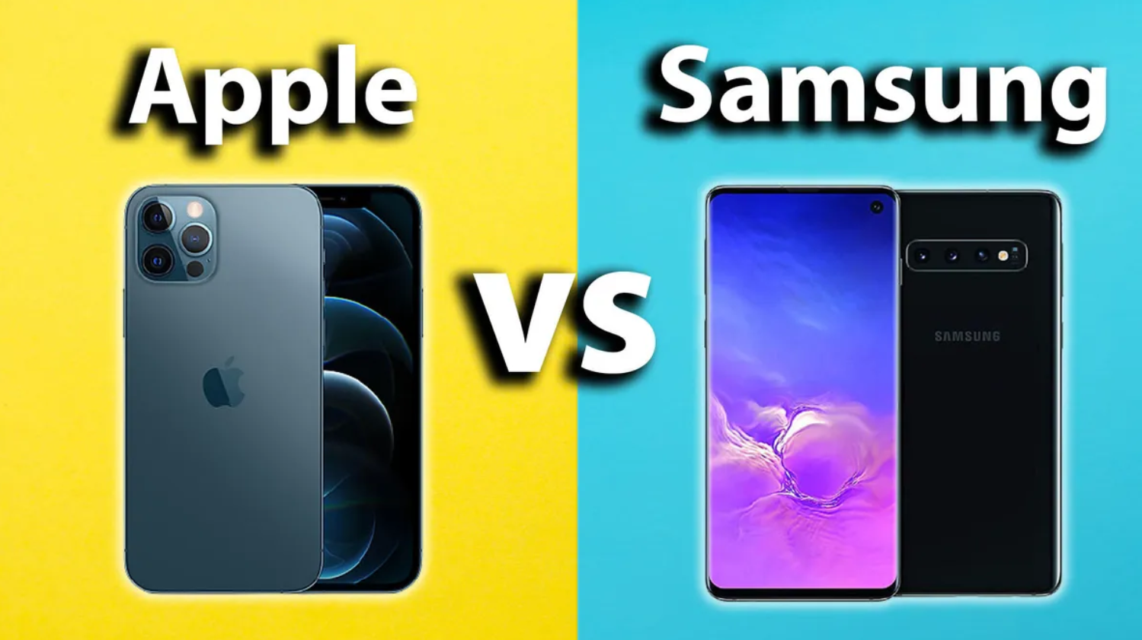
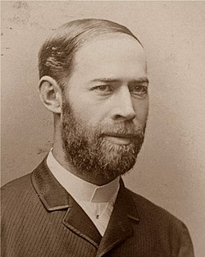
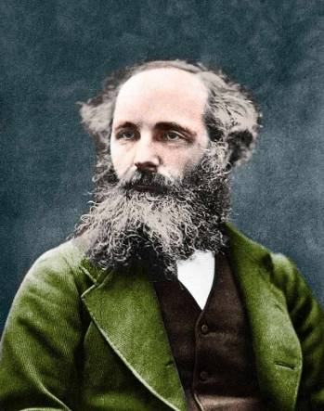
James Clerk Maxwell
Heinrich Hertz

Slide 9

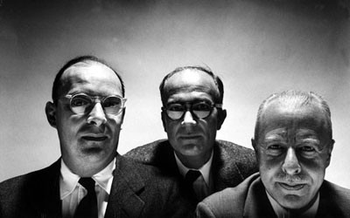
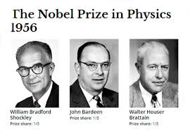

Slide 10
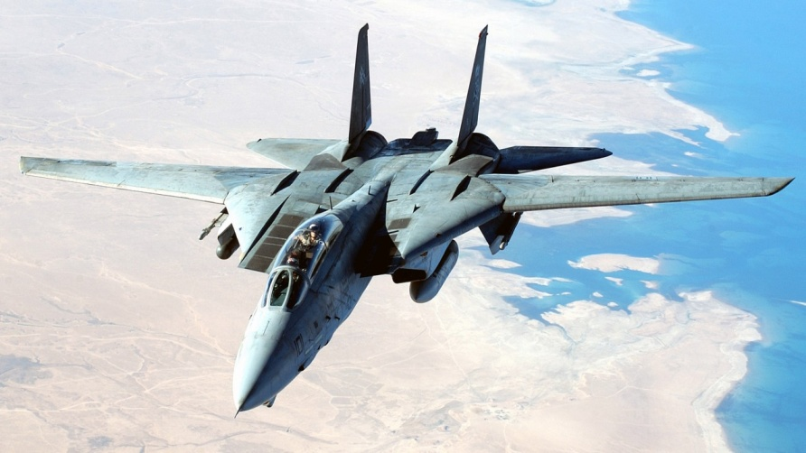
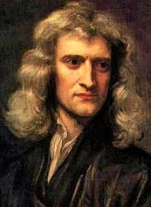
Isaac Newton

Slide 11

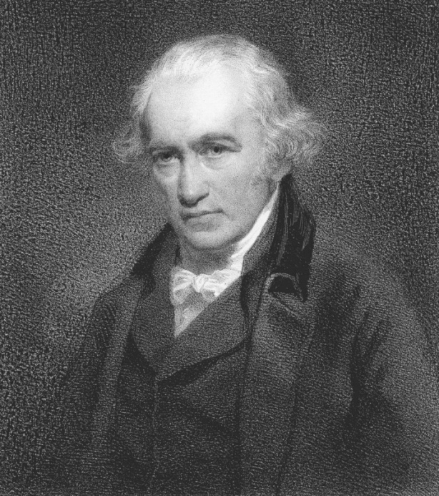
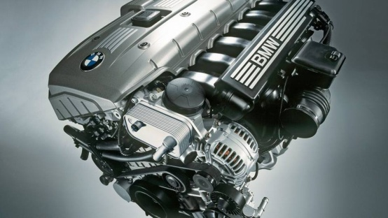
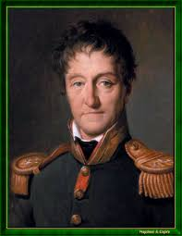
Nicolas Carnot
James Watt

Slide 12
https://www.youtube.com/watch?v=qbnlGWfo1vc&list=PLqYLfb5PQPoP9QDT1F1vDE4VDPdo11QIn

Slide 13
Telefony komórkowe i komunikacja bezprzewodowa
James Clerk Maxwell – opisał fale elektromagnetyczne (teoria pola elektromagnetycznego, XIX w.).
Heinrich Hertz – pierwszy doświadczalnie wykazał istnienie fal radiowych (1886).
Guglielmo Marconi – zastosował fale radiowe do przesyłania sygnałów – początek radia (1895).
➡️ Bez nich nie byłoby ani radia, ani Wi-Fi, ani telefonów komórkowych.
💻 Komputery
George Boole – stworzył algebrę Boole’a (XIX w.) – podstawę logiki cyfrowej w komputerach.
Alan Turing – koncepcja maszyny obliczeniowej (1936) – fundament informatyki.
John von Neumann – architektura komputerów (lata 40. XX w.).
William Shockley, John Bardeen, Walter Brattain – wynaleźli tranzystor (1947), kluczowy element współczesnej elektroniki.
✈️ Loty samolotami i w kosmos
Isaac Newton – prawo grawitacji i dynamiki – podstawa lotu i kosmonautyki.
Daniel Bernoulli – wyjaśnił, jak różnica ciśnień działa na skrzydło (XVIII w.).
Konstantin Ciołkowski – pionier kosmonautyki, równanie rakietowe (XIX/XX w.).
Wernher von Braun – rozwój rakiet kosmicznych w XX wieku.
Jurij Gagarin – pierwszy człowiek w kosmosie (1961) – efekt pracy wielu naukowców i inżynierów.
🚗 Silniki spalinowe
Nicolas Carnot – sformułował podstawy teorii silników cieplnych (1824).
Rudolf Diesel – wynalazł silnik wysokoprężny (1897).
Nikolaus Otto – skonstruował pierwszy czterosuwowy silnik spalinowy (1876).
James Watt – wcześniej (XVIII w.) udoskonalił silnik parowy, który zapoczątkował rewolucję przemysłową.

